Slide 1

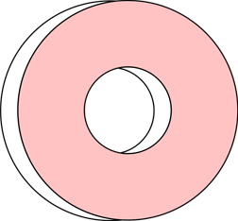



















Slide 2







NHỔ CÀ RỐT

Slide 3
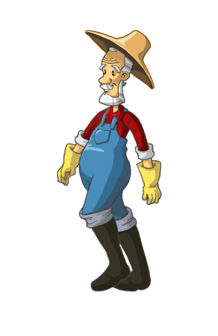



Con có dám thử không?
Được chứ. Nhưng để ta xem con ở trường có học hành đàng hoàng không thì ta mới cho
Bác ơi ! Cháu đói lắm bác cho cháu củ cà rốt được không ạ ?
Dạ. Con đồng ý
Giờ ta sẽ cho con tự nhổ cà rốt

Slide 4
Cách chơi:
Mỗi câu trả lời đúng sẽ giúp chú thỏ đi đến nhổ cà rốt.

Slide 5




Viết phân số: năm mươi hai phần tám mươi tư
$$\frac{52}{84}$$

Slide 6


Đọc phân số sau: $\frac{2}{5}$
Hai phần năm

Slide 7


Viết phân số có tử số là 9, mẫu số là 10.
$$\frac{9}{10}$$

Slide 8

Phân số $\frac{3}{27}$ có mẫu số là?
27

Slide 9

Nhổ hết cà rốt rồi. Con giỏi quá !

Slide 10


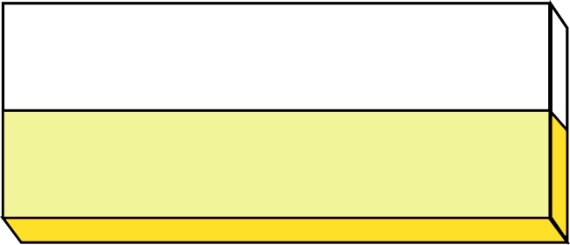


Toán 4

Slide 11


Slide 12
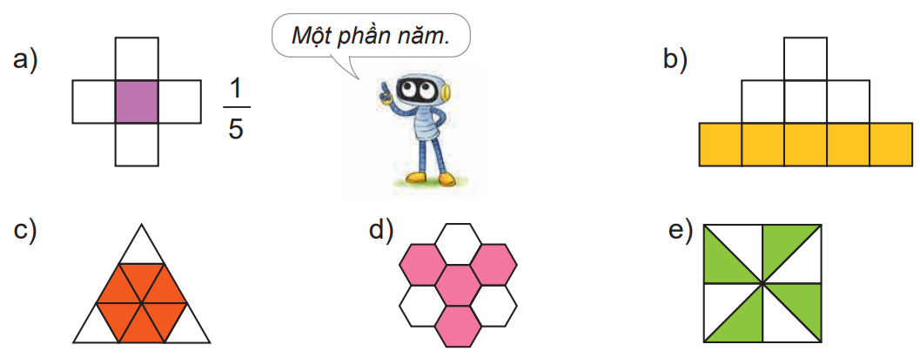
1. Viết rồi đọc phân số chỉ phần đã tô màu trong mỗi hình sau (theo mẫu).
5
9
6
4
4
9
7
8

Slide 13
2. Viết phân số.
7
a) Bảy phần mười chín.
b) Chín phần mười.
c) Mười bảy phần hai mươi ba.
d) Hai mươi lăm phần năm mươi tám.
19
9
10
17
23
25
58

Slide 14

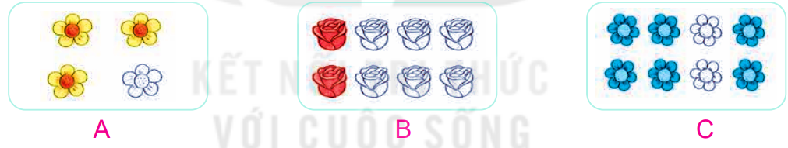
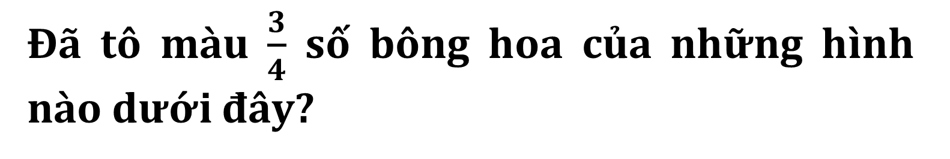
Đã tô màu $\frac{3}{4}$ số bông hoa của những hình nào dưới đây?
3

Slide 15
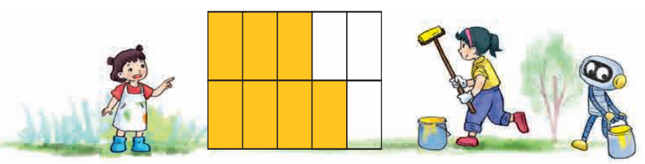
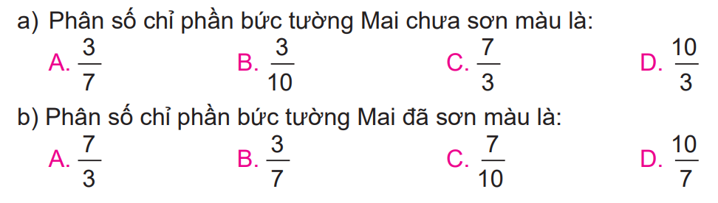
Chọn câu trả lời đúng
4

Slide 16
VẬN DỤNG

Slide 17





Slide 18
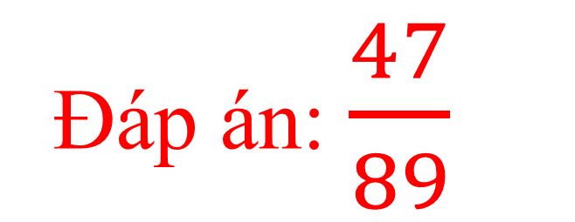

Viết phân số: bốn mươi bảy phần tám mươi chín
2
1
5
10
0
9
4
3
8
7
6

Slide 19
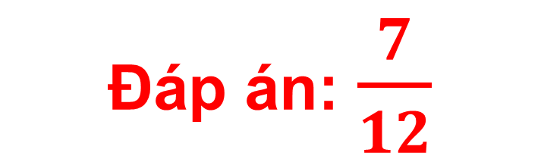
Viết phân số chỉ phần đã tô màu trong hình dưới đây:
2
1
5
10
0
9
4
3
8
7
6

Slide 20

Đáp án: 27
2
1
5
10
0
9
4
3
8
7
6

Slide 21
Thanks
Goodbye

